Slide 1

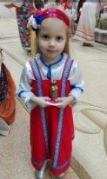
«Учитель + Ученик = Тандем»"

